Slide 1
Цифровые системы связи

Slide 2

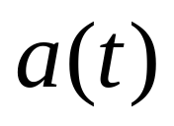
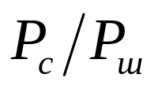
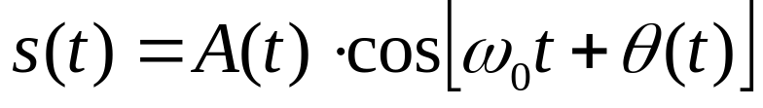
Схема передачи информации в цифровой системе связи
Аналоговый источник информации
Аналоговый получатель информации
Преобразование в цифровой сигнал
Преобразование в аналоговый сигнал
Модулятор
Канал связи
Демодулятор
011000101011…
011000101011…
R [бит/сек]
R [бит/сек]
Δf , [Гц]

Slide 3
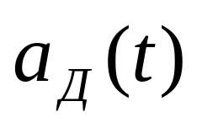
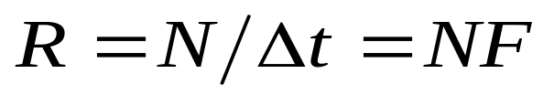
Преобразование аналогового сигнала в цифровой
Аналоговый источник информации
Представление аналоговых отсчетов в цифровом виде
Дискретизация
N бит
N бит
…[11100010][10111100]…
t
t
Δt
[бит/сек]
F = 1/Δt - частота
дискретизации

Slide 4
Преобразование цифрового сигнала в аналоговый
Поток двоичных данных
Дискретный сигнал
Сглаживание (фильтрация, интерполяция)
…[01100010][10111101]…
R [бит/сек]
t
t

Slide 5
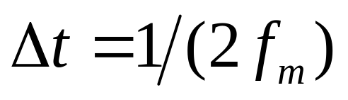
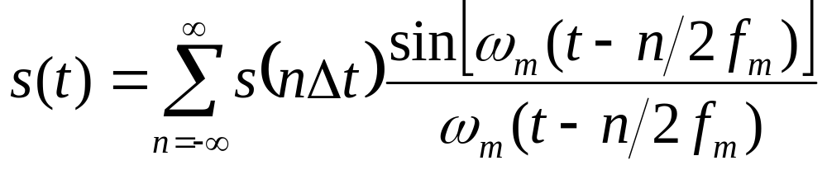
Теорема Котельникова
Если наивысшая частота в спектре функции s(t) меньше чем f_{m} , то функция s(t) полностью определяется последовательностью своих значений в моменты времени, отстоящие друг от друга не более чем на
секунд, и

Slide 6

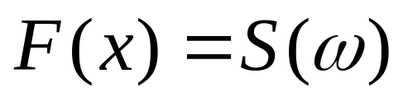
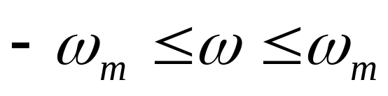
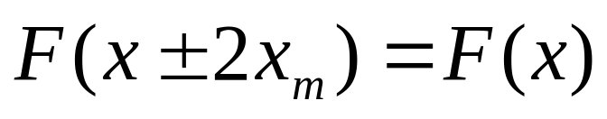
Доказательство теоремы Котельникова
S(ω)
ω
-ω _{m}
0
ω _{m}
Сделаем замену:
Введем функцию:
, для
F(x)
x
-5x_{m}
-4x_{m}
-3x_{m}
-2x_{m}
-x_{m}
0
x_{m}
2x_{m}
3x_{m}
4x_{m}
5x_{m}

Slide 7
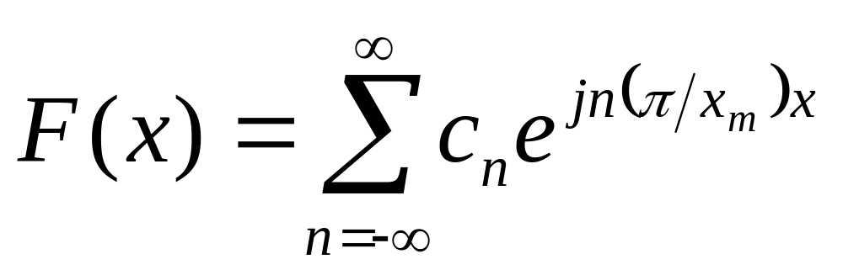
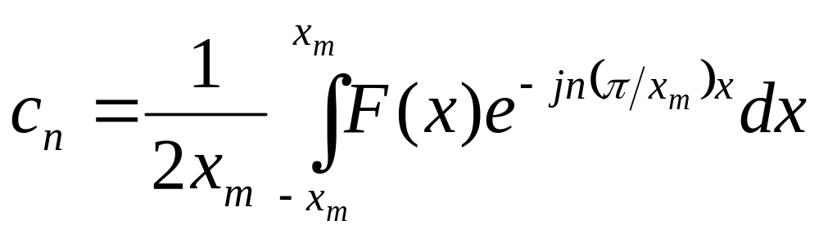
Доказательство теоремы Котельникова
F(x) - периодическая функция (период 2x_{m}).
Разложим ее в ряд Фурье:
где

Slide 8
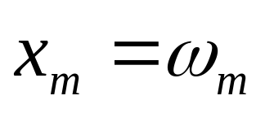

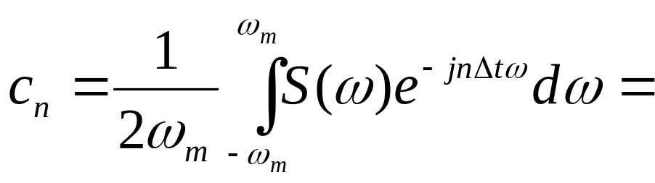
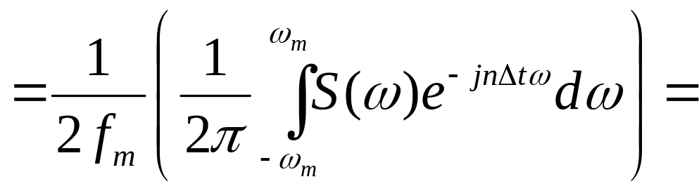
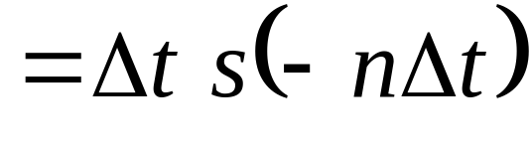
Доказательство теоремы Котельникова
Вернемся к S(ω):
,
,
,

Slide 9
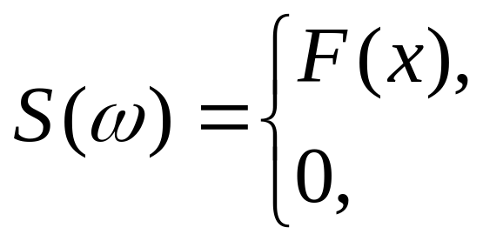

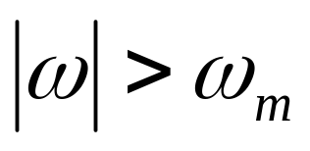
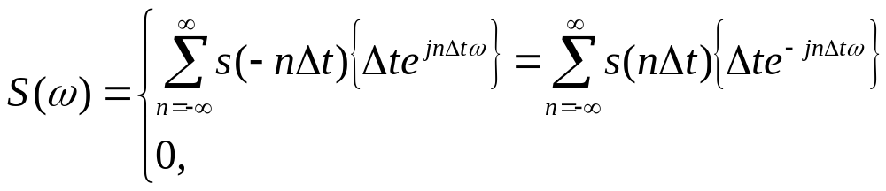
Доказательство теоремы Котельникова
если
если
,

Slide 10
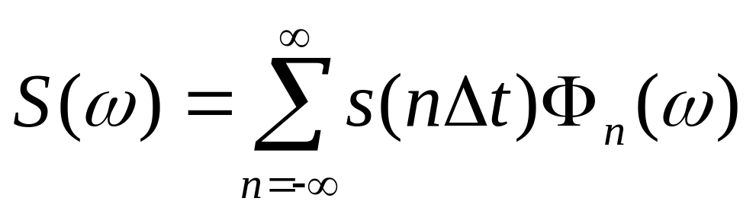
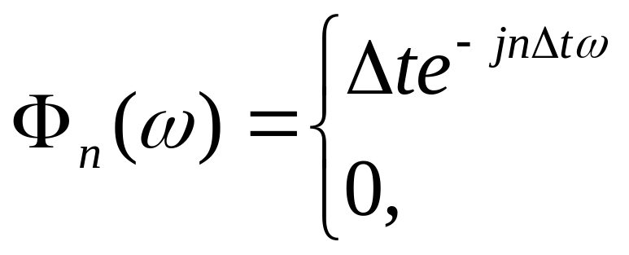
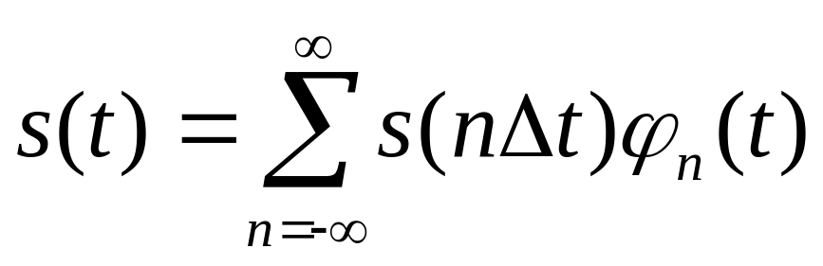
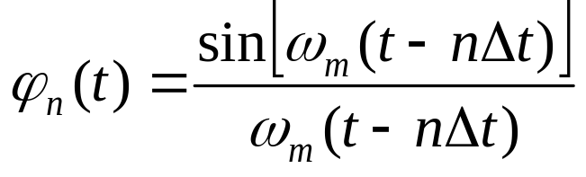
Доказательство теоремы Котельникова
,
,

Slide 11
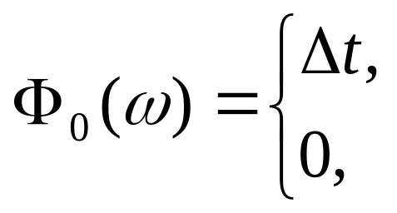
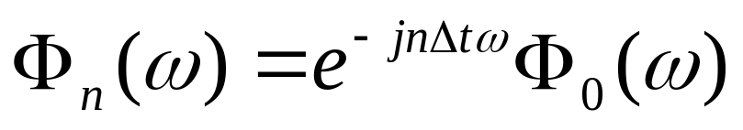
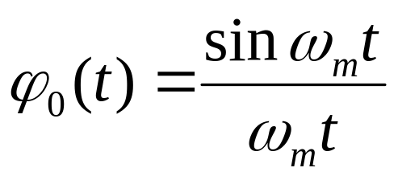


Свойства функций Ф_{n}(ω) и ϕ_{n}(t)
⏐Ф_{n}(ω) ⏐
ω
-ω_{m}
0
ω_{m}
1
-Δt
0
Δt
2Δt
3Δt
t

Slide 12
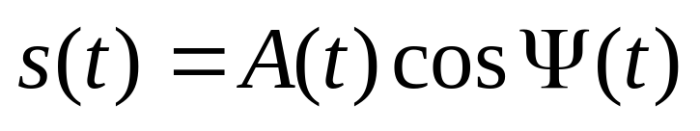
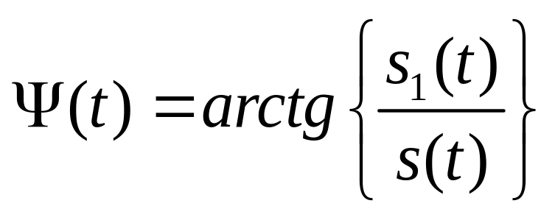
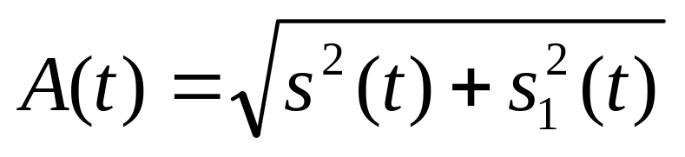
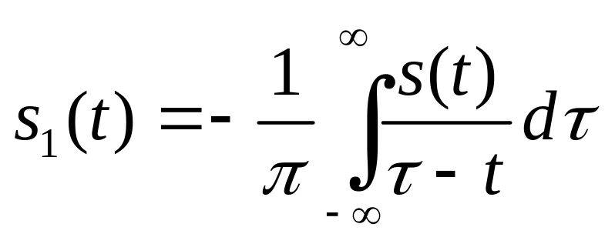
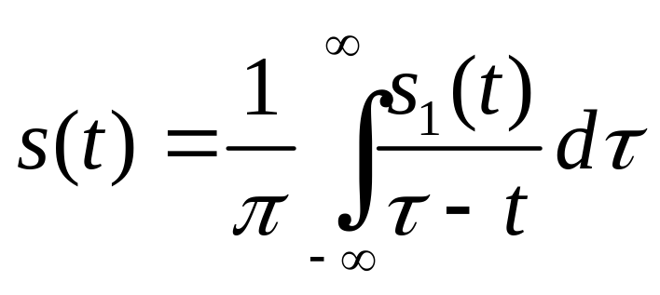
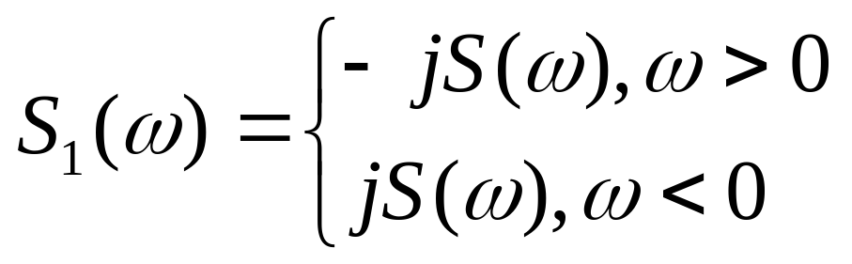
Преобразование Гилберта
,
,
где
,
.

Slide 13
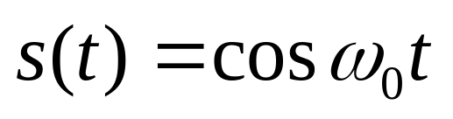
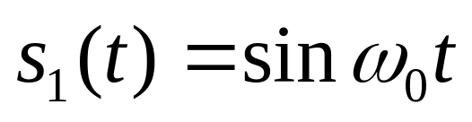
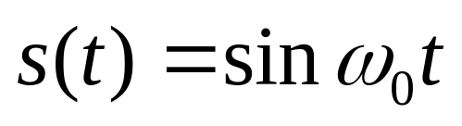
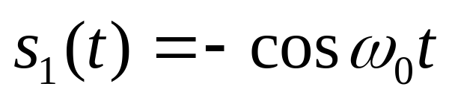
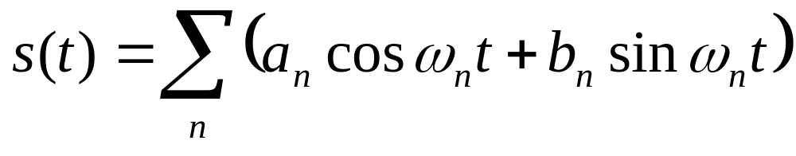
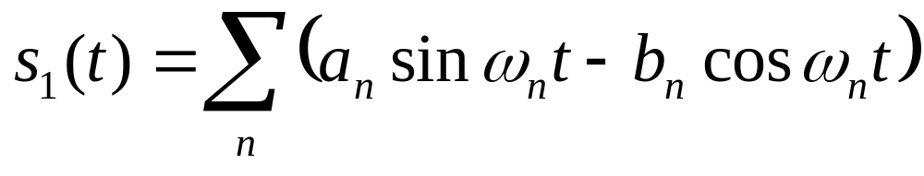
Преобразование Гилберта

Slide 14
Виды модуляции цифровых сигналов

Slide 15
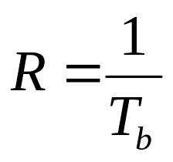
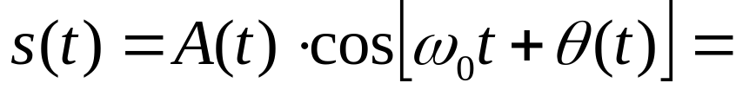
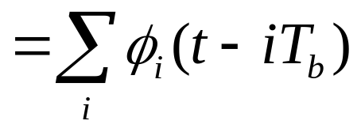
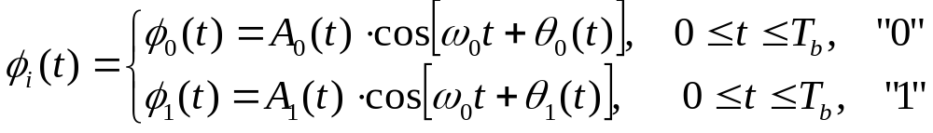
Преобразование сигналов в модуляторе
φ₀
φ₁
φ₁
φ₀
φ₀
φ₀
φ₁
0 1 1 0 0 0 1 0 …
t
T_{b} T_{b} T_{b} T_{b} T_{b} T_{b} T_{b} T_{b}
[бит/сек]
Модулятор

Slide 16
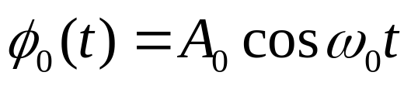
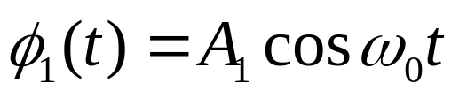
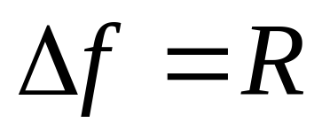
Амплитудная манипуляция
(АМ, OOK)
“0”
“1”
φ₀
φ₁
φ₁
φ₀
φ₀
0 1 1 0 0 …
t
T_{b} T_{b} T_{b} T_{b} T_{b}
⏐S(f)⏐
t
f₀
f

Slide 17
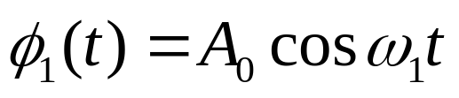
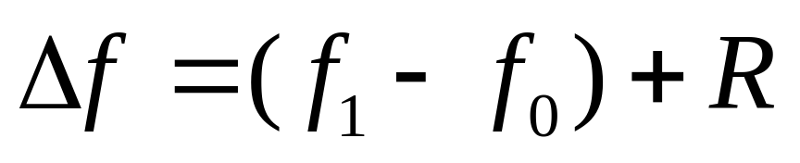
Частотная манипуляция
(ЧМ, FSK, MSK)
“0”
“1”
φ₀
φ₁
φ₁
φ₀
φ₀
0 1 1 0 0 …
t
T_{b} T_{b} T_{b} T_{b} T_{b}
⏐S(f)⏐
f₀
f₁
f

Slide 18
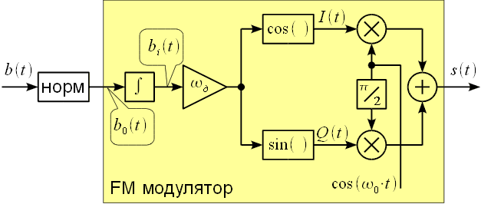
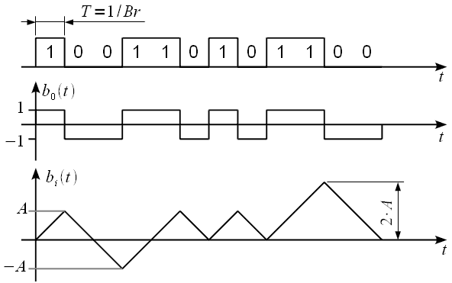


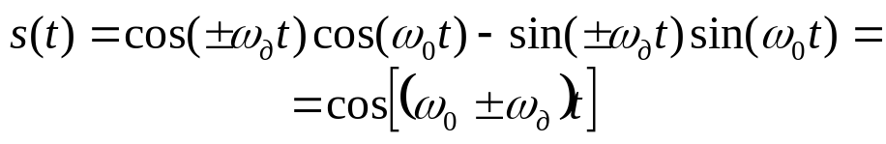

CPFSK

Slide 19

Спектр сигнала с CPFSK

Slide 20

Спектр сигнала с CPFSK

Slide 21



MSK

Slide 22


Фазовая манипуляция
(ФМ, BPSK)
“0”
“1”
φ₀
φ₁
φ₁
φ₀
φ₀
0 1 1 0 0 …
t
T_{b} T_{b} T_{b} T_{b} T_{b}
⏐S(f)⏐
f₀
f

Slide 23

Относительная фазовая манипуляция
(ОФМ, DPSK)
φ₀
φ₁
φ₁
φ₀
φ₀
0 1 1 0 0 …
t
T_{b} T_{b} T_{b} T_{b} T_{b}
⏐S(f)⏐
f₀
f

Slide 24

Квадратурная амплитудная и фазовая манипуляция
0 1 0 …
синфазный канал
Модулятор
2T_{b} 2T_{b} 2T_{b}
R/2
0 1 1 0 0 …
R
T_{b} T_{b} T_{b} T_{b} T_{b}
квадратурный канал
1 0 …
2T_{b} 2T_{b}
Модулятор
R/2
⏐S(f)⏐
f₀
f

Slide 25



Многоуровневая амплитудная манипуляция
(NAM, NQAM)
“00”
“01”
4QAM
“10”
“11”

Slide 26

16QAM

Slide 27

64QAM

Slide 28

NQAM

Slide 29
Спектральная эффективность
MSK | 1 bit/second/Hz
BPSK | 1 bit/second/Hz
QPSK | 2 bits/second/Hz
16 QAM | 4 bits/second/Hz
32 QAM | 5 bits/second/Hz
64 QAM | 6 bits/second/Hz
256 QAM | 8 bits/second/Hz

Slide 30
Области применения
MSK, GMSK | GSM, CDPD
BPSK | Deep space telemetry, cable modems
QPSK, π/4 DQPSK | Satellite, CDMA, NADC, TETRA, PHS, PDC, LMDS, DVB-S, cable (return path), cable modems, TFTS
OQPSK | CDMA, satellite
FSK, GFSK | DECT, paging, RAM mobile data, AMPS, CT2, ERMES, land mobile, public safety
16 QAM | Microwave digital radio, modems, DVB-C, DVB-T
32 QAM | Terrestrial microwave, DVB-T
64 QAM | DVB-C, modems, broadband set top boxes, MMDS
256 QAM | Modems, DVB-C (Europe), Digital Video (US)

Slide 31








Многоуровневая фазовая манипуляция
(π/N)PSK
“000”
“001”
“010”
“011”
“100”
“101”
“110”
“111”
(π/4)PSK

Slide 32
Экспериментальное наблюдение модулированных цифровых сигналов

Slide 33





Диаграмма состояний

Slide 34


Векторные диаграммы переходов между состояниями

Slide 35


Векторные диаграммы переходов между состояниями

Slide 36




Количественные оценки

Slide 37


Зависимости от отношения сигнал/шум

Slide 38

Анализ диаграмм принимаемого сигнала

